Slide 1
Мастер-класс BIM (Building Information Modeling) – информационное моделирование в строительстве Петрова И.В. Директор проектов

Slide 2
Что такое BIM?
BIM в России: далёкое будущее или реальность?
BIM на разных этапах проекта: в чём преимущества и ценность для Заказчика?
Основные сложности и подводные камни
Развенчиваем мифы о BIM
Опыт ГК «Спектрум» в реализации проектов с использованием BIM-технологий

Slide 3
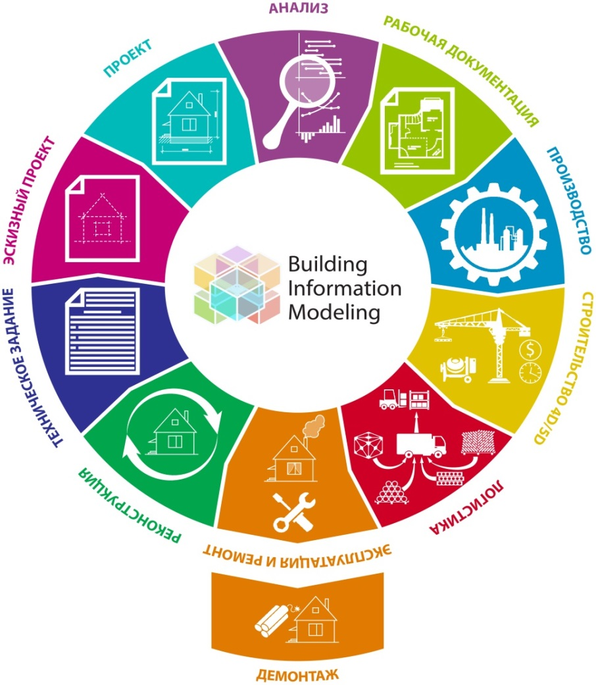
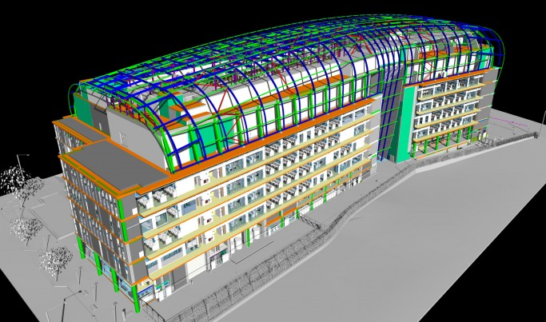
Что такое BIM?
Building Information Modeling (информационное моделирование здания) - процесс коллективного создания и использования информации о строительном объекте (здании или сооружении).

Slide 4
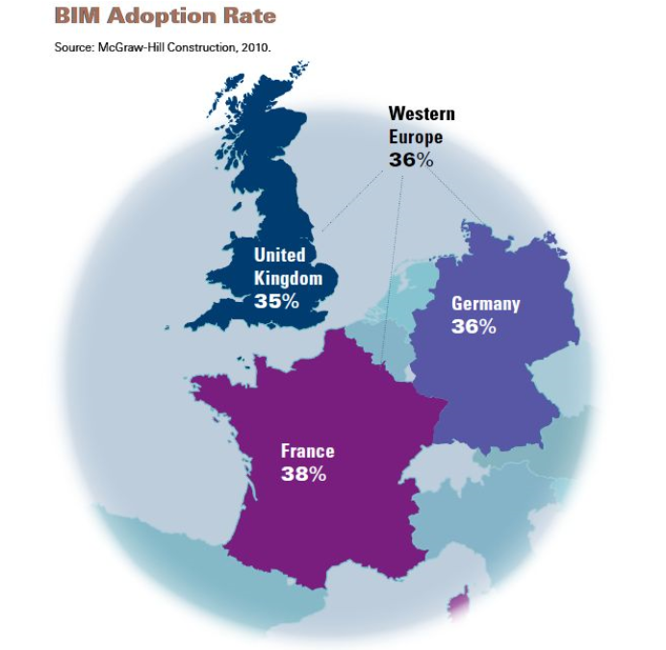
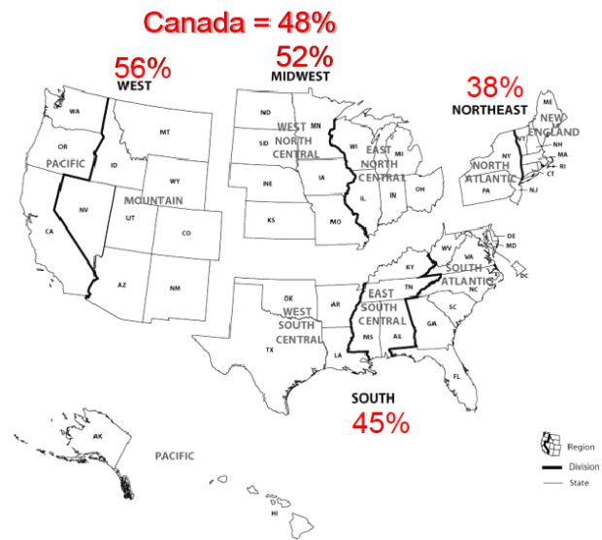
BIM в России: далёкое будущее или реальность?
Уровень внедрения BIM в Западной Европе и Северной Америке:
Наиболее продвинутые пользователи BIM в мире по убывающей:
Архитекторы, инженеры, подрядчики

Slide 5
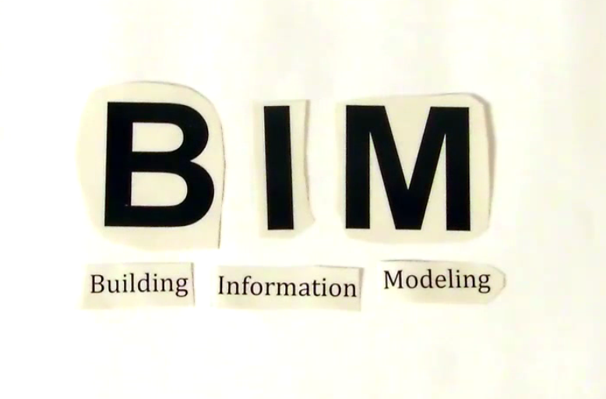
BIM в России: далёкое будущее или реальность?
Прогресс:
Рост числа компаний, реализующих свои проекты в BIM
Рост спроса на специалистов, знакомых с основными BIM-программами
Начинаем получать поддержку на государственном уровне

Slide 6
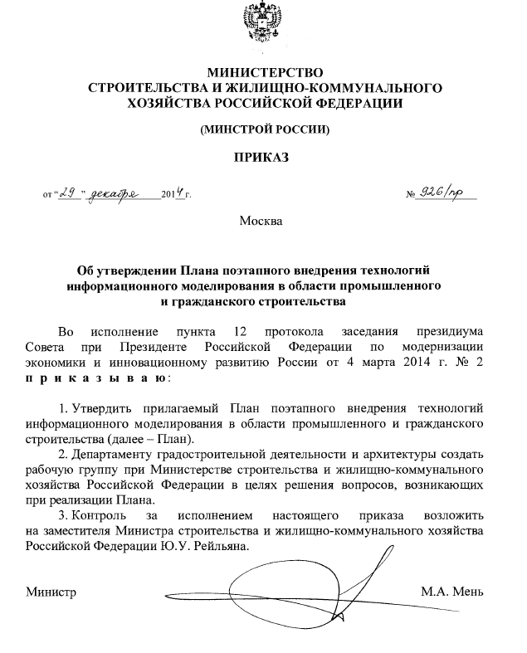
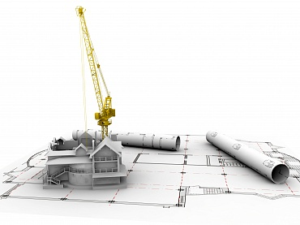
BIM в России: далёкое будущее или реальность?
Шаги со стороны Министерства строительства РФ:
План поэтапного внедрения технологий информационного моделирования в области промышленного и гражданского строительства
Статус:
Отобраны 23 пилотных проекта
Среди них два проекта ГК «Спектрум»:
Центр оптовой и розничной торговли в Московской области
Статус: документация и модель переданы в МГЭ
Торговый центр в Московской области
Ориентировочный срок захода в экспертизу – сентябрь 2015.

Slide 7
BIM: в чём преимущества и ценность для Заказчика?
Уменьшение количества ошибок и дублирования работы;
Удобная визуальная оценка предлагаемых проектных решений
Точность подсчёта объёмов, материалов и оборудования
Снижение стоимости строительства
Сокращение общей продолжительности проекта
Контроль над расходами
Выход на новые рынки

Slide 8
Основные сложности и подводные камни
1. Кадровый вопрос
2. Программные продукты
3. Создание стандарта
4. Уровень подготовки разных участников процесса.

Slide 9
Развенчиваем мифы о BIM
BIM не заменяет человека.
BIM – это не только 3D.
BIM приносит пользу не только на больших объектах.
BIM – это не завершённая (застывшая) модель.
BIM – это не конкретная компьютерная программа.

Slide 10
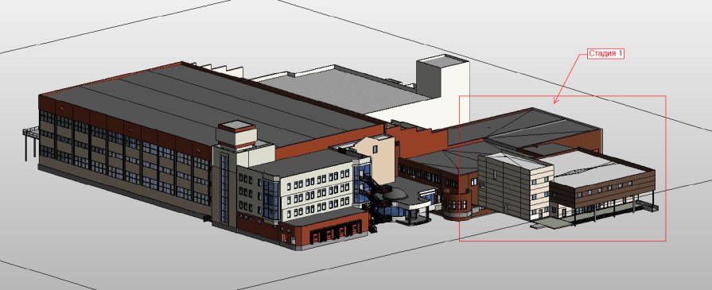
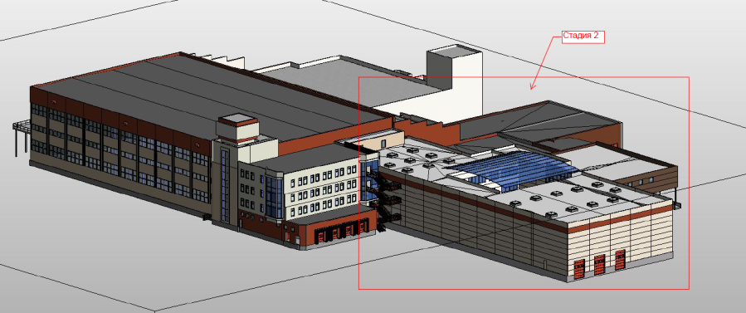
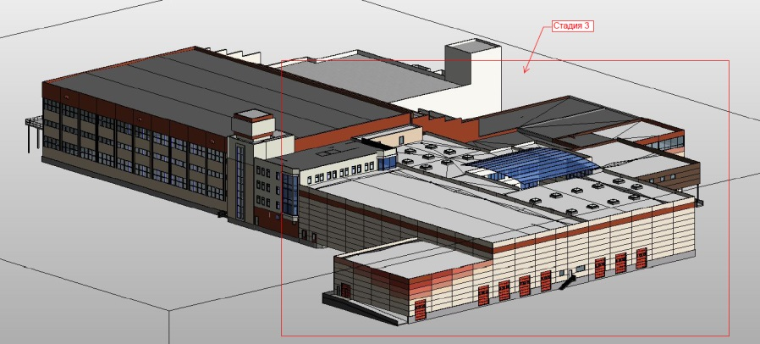
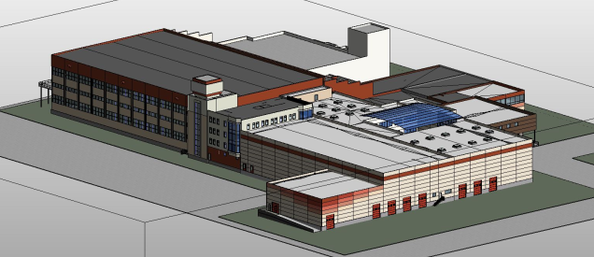
Опыт ГК «Спектрум» в реализации проектов с использованием BIM-технологий
Кейс: строительство завода в Московской области.
Особенность проекта: действующее предприятие, реализация проекта по фазам
Выявленные плюсы реализации проекта в BIM:
Заказчик получает представление об объекте по результатам реализации работ на каждой стадии
Этап 1
Этап 2
Этап 3
Финал

Slide 11
Опыт ГК «Спектрум» в реализации проектов с использованием BIM-технологий
Выявленные плюсы реализации проекта в BIM:
Детальная проработка бюджета уже на стадии ПД
Возможность формирования ведомости объёма работ на основании данных BIM-модели (BoQ)
Пример:
Код | Описание | Ед. | К-во | Цена за Ед. | Сумма в рублях, без НДС | % от Всего
13.0 | САНИТАРНО-ТЕХНИЧЕСКИЕ СИСТЕМЫ
13.14 | Системы тепло и холодоснабжения и отопления |  |  |  | - р.
13.14.1 | Поставка и монтаж - Воздушная завеса с обогревом на горячей воде PA2510W Frico. Включая все сопутствующие работы в т.ч. разгрузку, хранение, обвязку, исполнительную документацию. Согласно спецификации пп.ИОС4.1/267 | шт. | 4 |  | - р.
13.14.2 | Поставка и монтаж - Воздушная завеса с обогревом на горячей воде PA3520WH Frico. Включая все сопутствующие работы в т.ч. разгрузку, хранение, обвязку, исполнительную документацию. Согласно спецификации пп.ИОС4.1/268 | шт. | 1 |  | - р.
13.14.3 | Поставка и монтаж - Воздушная завеса с обогревом на горячей воде PA4225WL Frico. Включая все сопутствующие работы в т.ч. разгрузку, хранение, обвязку, исполнительную документацию. Согласно спецификации пп.ИОС4.1/269 | шт. | 4 |  | - р.
13.14.4 | Поставка и монтаж - Воздушная завеса с электрообогревом PA2210CE03 Frico. Включая все сопутствующие работы в т.ч. разгрузку, хранение, обвязку, исполнительную документацию. Согласно спецификации пп.ИОС4.1/270 | шт. | 1 |  | - р.
13.14.5 | Поставка и монтаж - Воздушно-отопительный агрегат VOLCANO VOLCANO VR2 VTS. Включая все сопутствующие работы в т.ч. разгрузку, хранение, обвязку, исполнительную документацию. Согласно спецификации пп.ИОС4.1/271 | шт. | 7 |  | - р.

Slide 12
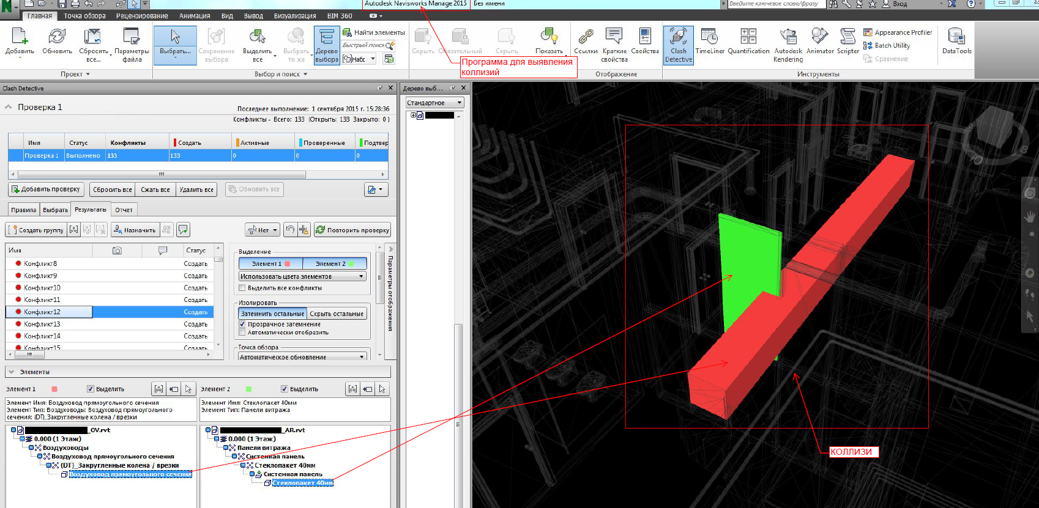
Опыт ГК «Спектрум» в реализации проектов с использованием BIM-технологий
Выявленные плюсы реализации проекта в BIM:
Высокая точность проработки инженерных решений в увязке с действующими системами

Slide 13
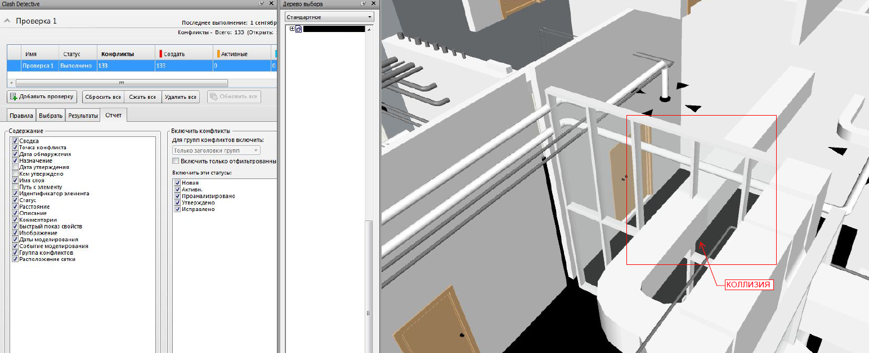
Опыт ГК «Спектрум» в реализации проектов с использованием BIM-технологий
Выявленные плюсы реализации проекта в BIM:
Высокая скорость и скоординированность при внесении изменений
Пример: внесено изменение, в итоге воздуховод «въехал» в витраж
Автоматически формируется отчёт о конфликте

Slide 14
Опыт ГК «Спектрум» в реализации проектов с использованием BIM-технологий
Выявленные минусы:
Нужна высокая квалификация специалистов для совместной работы в BIM
Нужна более глубокая проработка решений, поэтому есть смысл использовать BIM в комплексных проектах (П+ТД, П+ТД+РД)
Если проект создаётся только для того, чтобы получить получение экспертизы (87 Постановление), проектирование в BIM не имеет смысла ☹

Slide 15
Приглашаем к нам на стенд!

